Slide 1
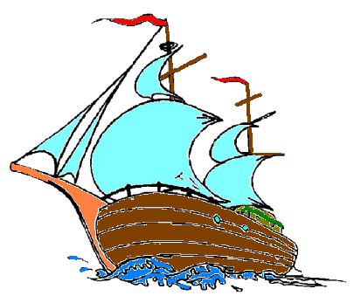
Транспорт
МБДОУ №74 «Одуванчик»
Выполнили: воспитатели
11 группы
Чернявская О.С.
Кондрашова Т.В.

Slide 2
Цель: Обобщить и закрепить представления детей о видах транспорта
Задачи:
Активизировать словарь детей словами-названиями транспортных средств;
Развивать умение различать и называть по внешнему виду транспортные средства;
Способствовать развитию речи, воображения наблюдательности, внимания, памяти.

Slide 3
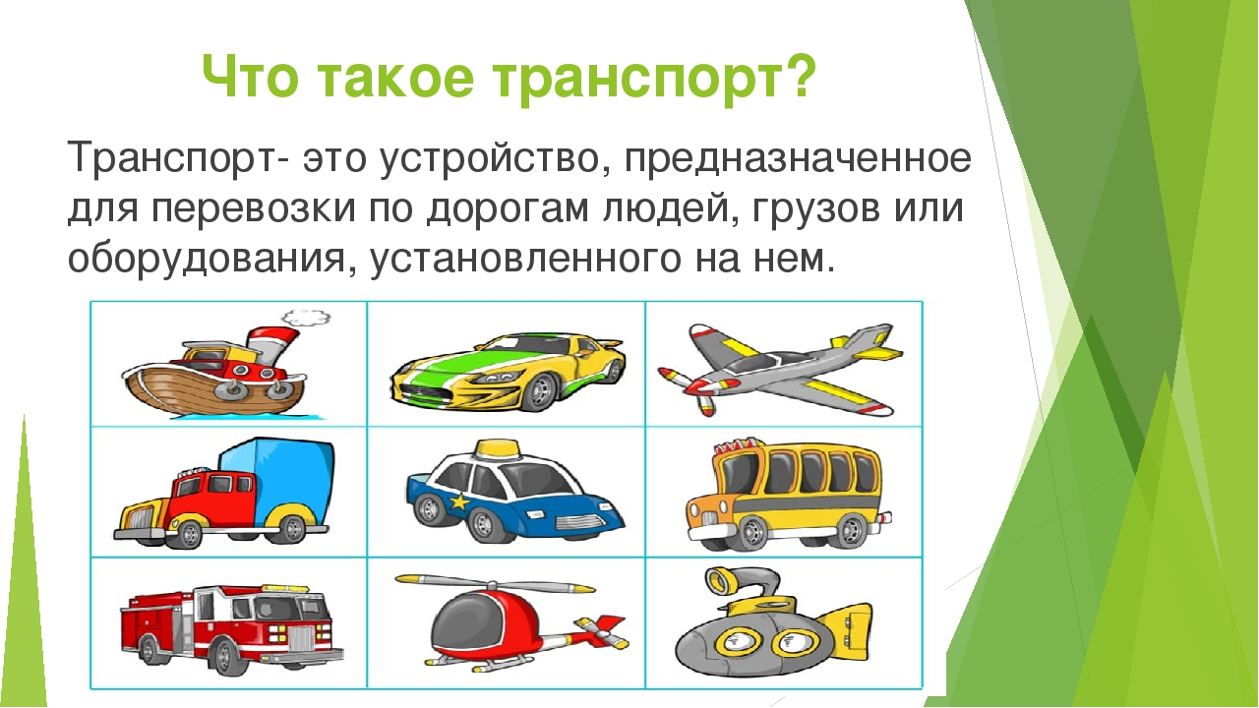

Slide 4
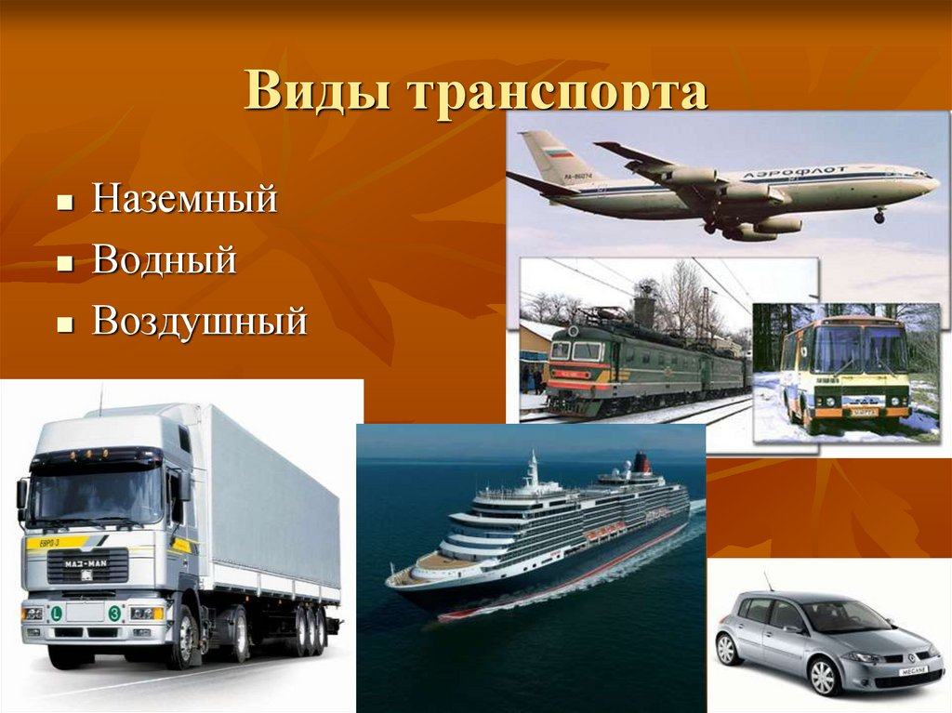

тра)

Slide 5
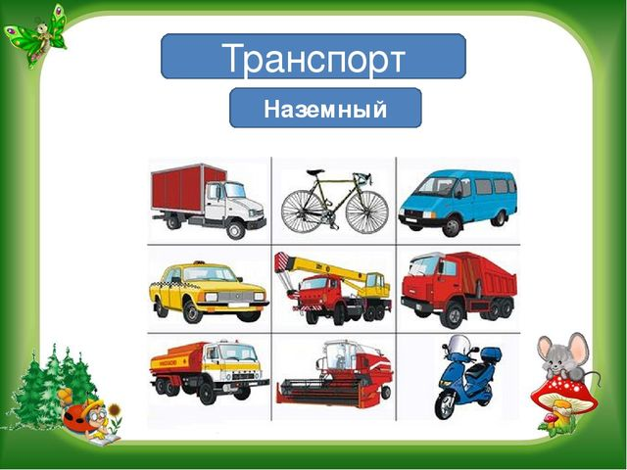

Slide 6
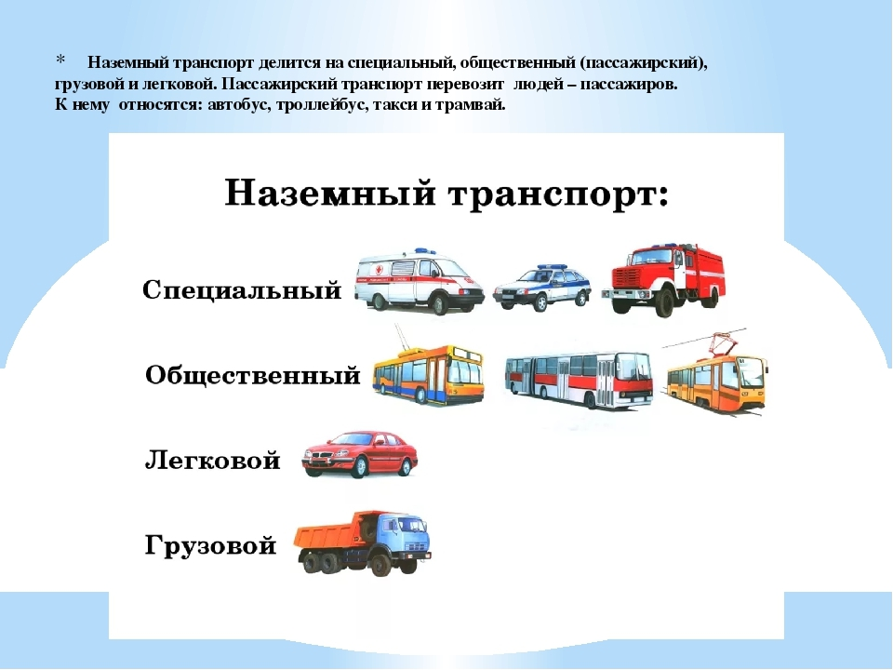
Наземный транспорт
Наземный транспорт бывает: общественный(пассажирский), грузовой, специальный.
Пассажирский - перевозит людей: автобус, маршрутное такси, троллейбус, трамвай, поезд и т. д.
Грузовой - перевозит груз: грузовые машины, грузовые поезда, самолеты, корабли
Специальный транспорт,
это машины, которые приходят к нам на помощь в экстренных ситуациях. Их вызывают по телефону, если требуется срочная помощь: пожарная машина, «скорая помощь», полицейская машина.

Slide 7
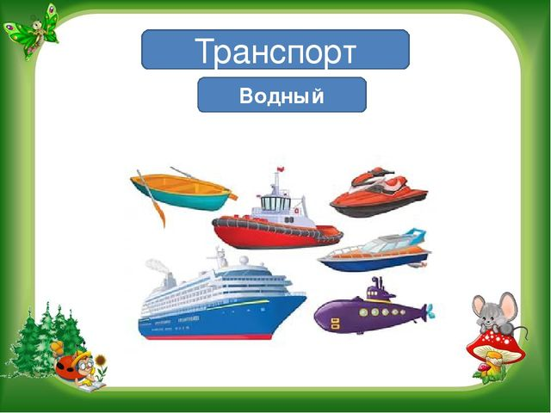

Slide 8
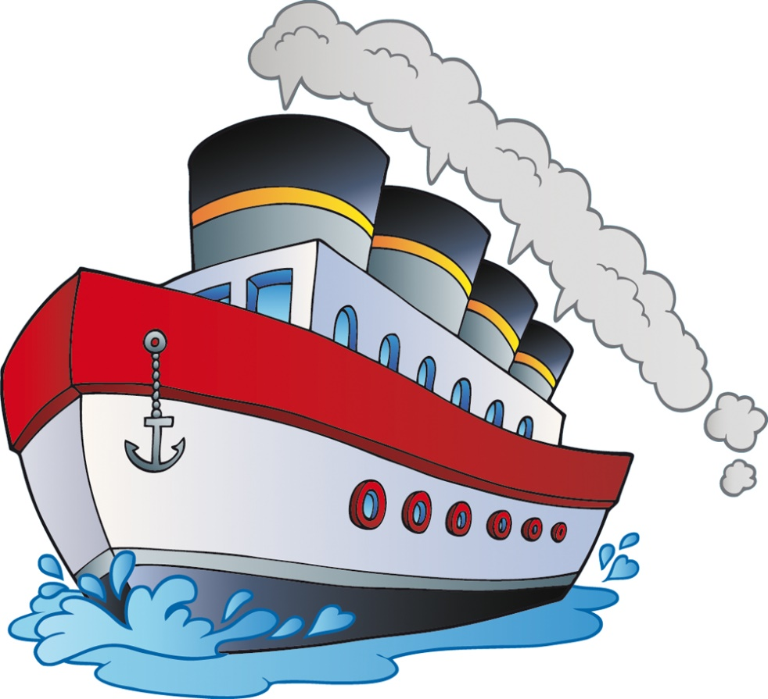
Пароход

Slide 9

Лодка

Slide 10
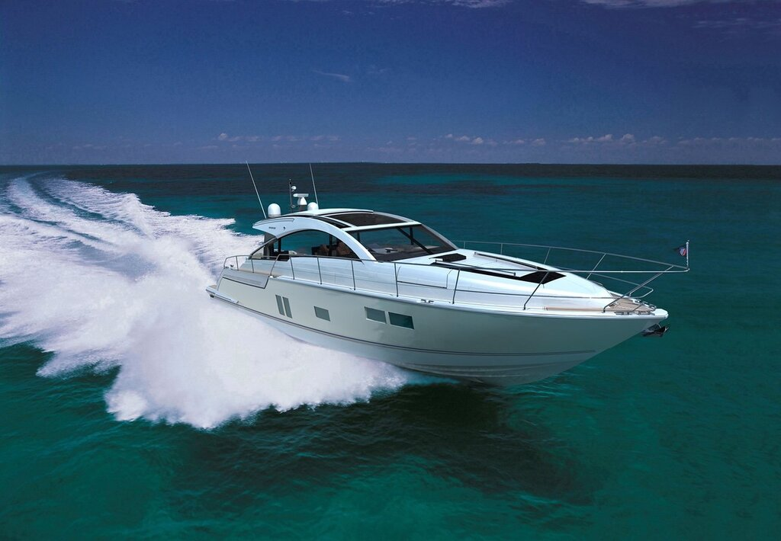
Катер

Slide 11
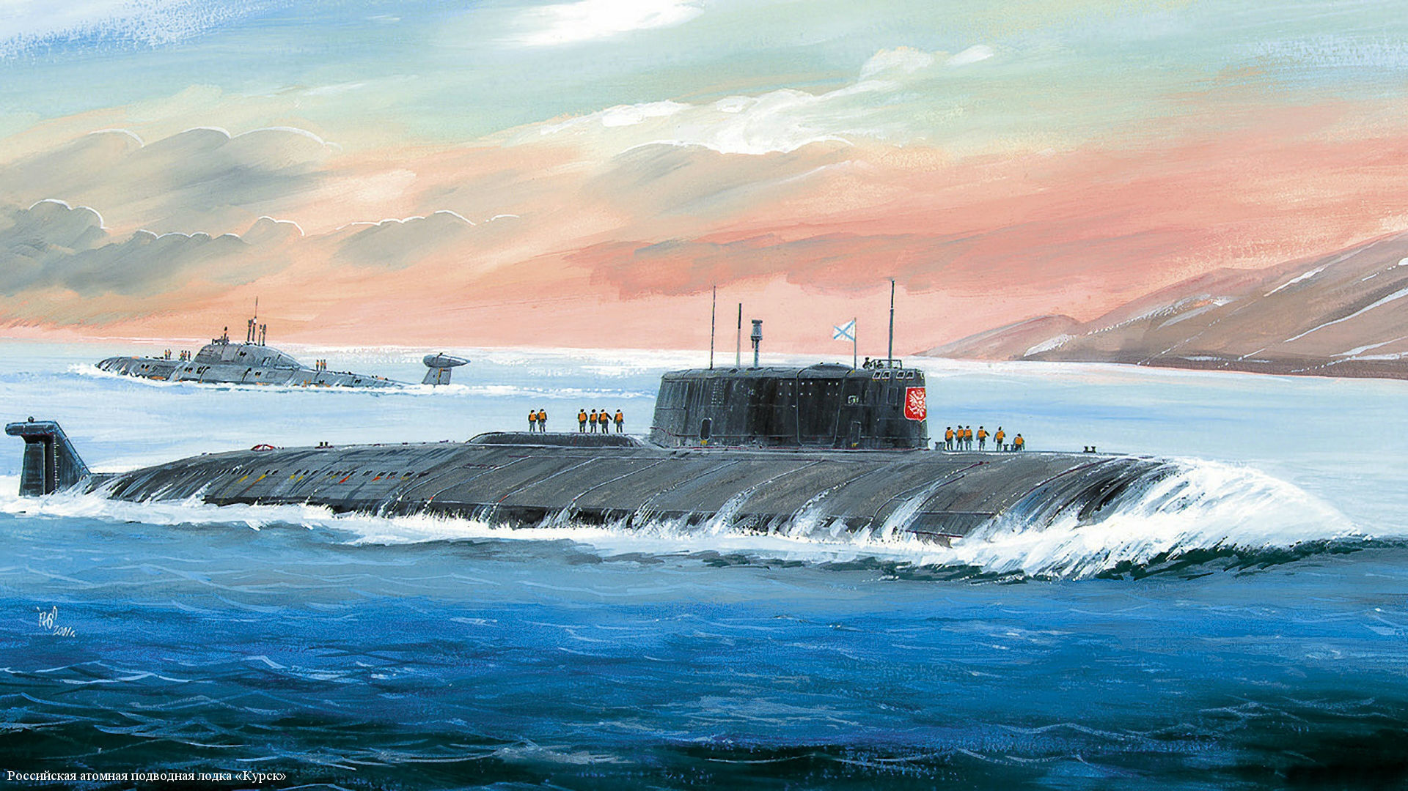
Подводная лодка

Slide 12
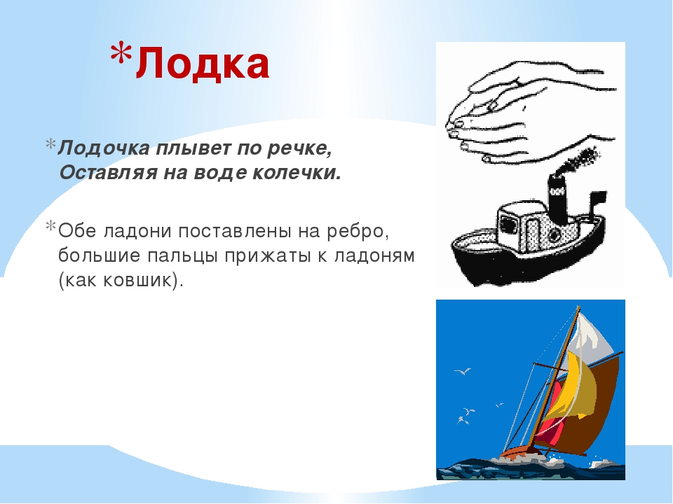
Пальчиковая гимнастика

Slide 13
Воздушный транспорт:
– Это транспорт, который передвигается по воздуху. (Самолет, вертолет, парашют, дирижабль, аэроплан, воздушный шар).
Воздушный транспорт — это самый быстрый вид транспорта. В основном воздушный транспорт применяется для пассажирских перевозок на расстояниях свыше тысячи километров. Также осуществляются и грузовые перевозки, но их доля очень низка. Чаще всего авиатранспортом перевозят скоропортящиеся продукты и особо ценные грузы, а также почту.

Slide 14
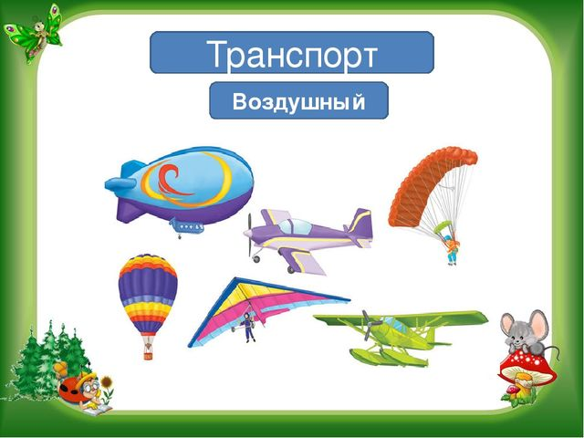

Slide 15
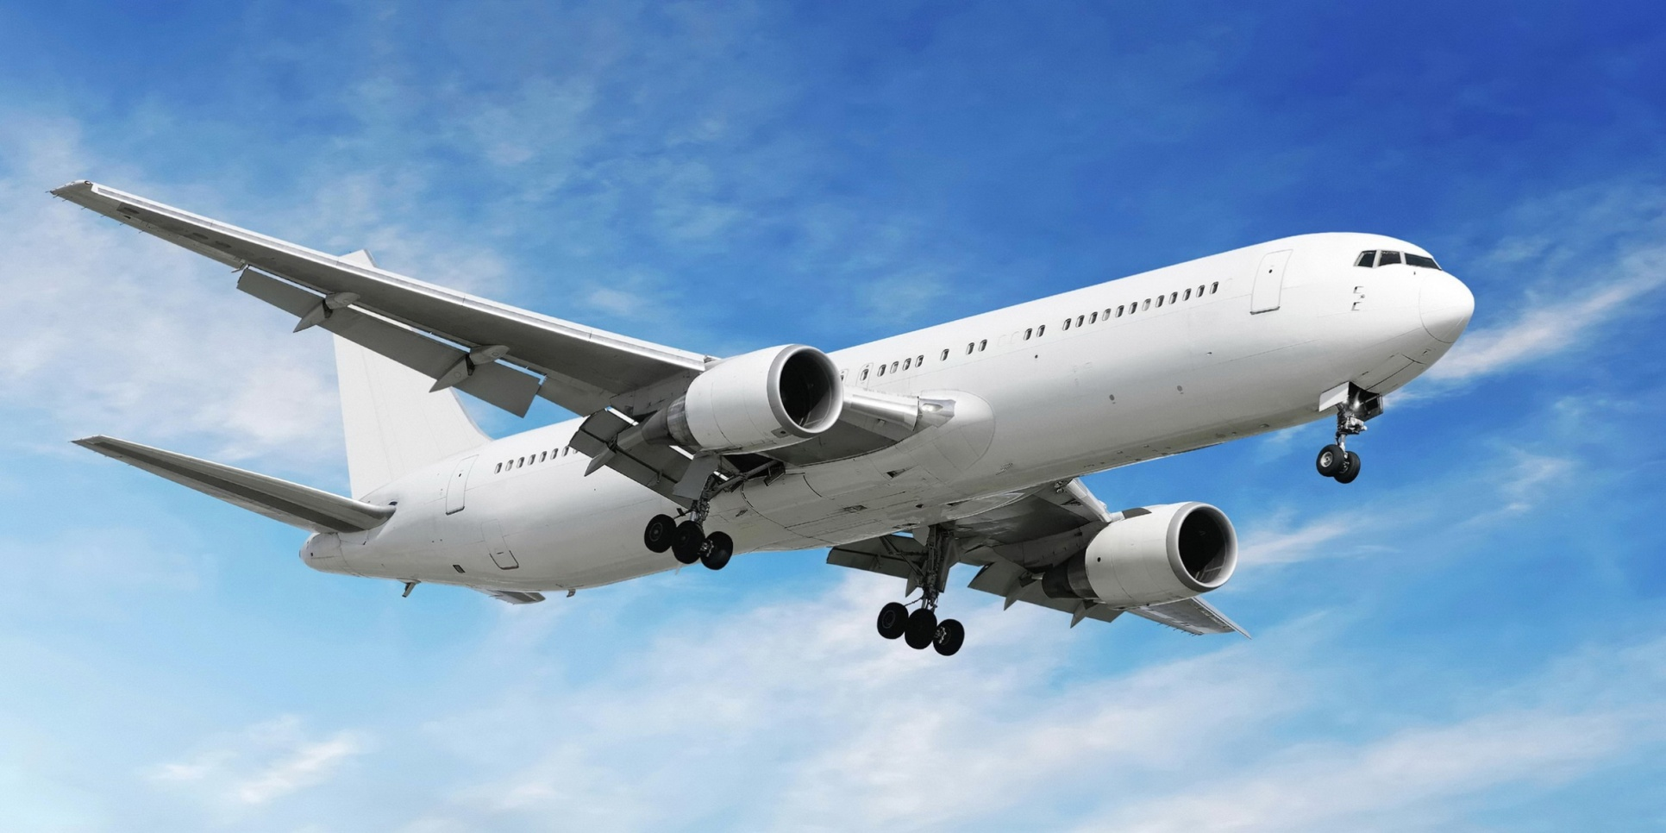
Самолёт

Slide 16
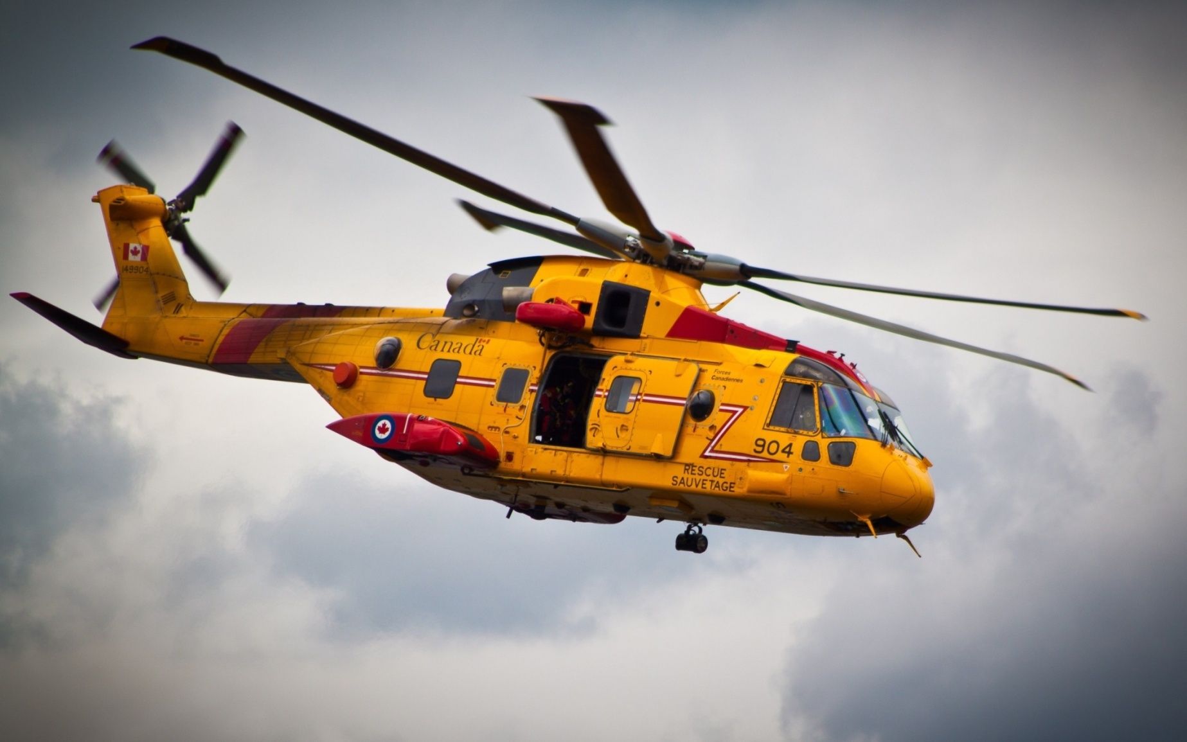
Вертолёт

Slide 17
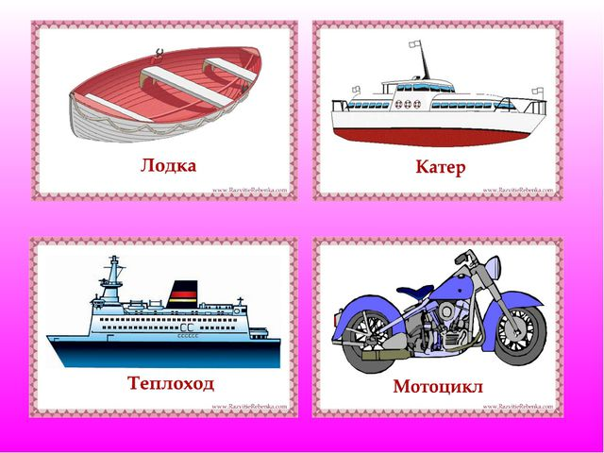
Игра «Четвёртый лишний»

Slide 18
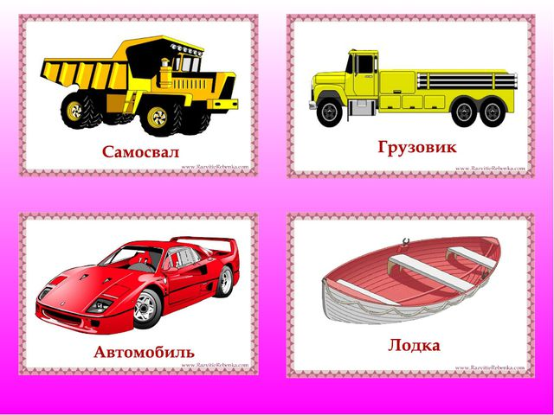
Игра «Четвёртый лишний»

Slide 19
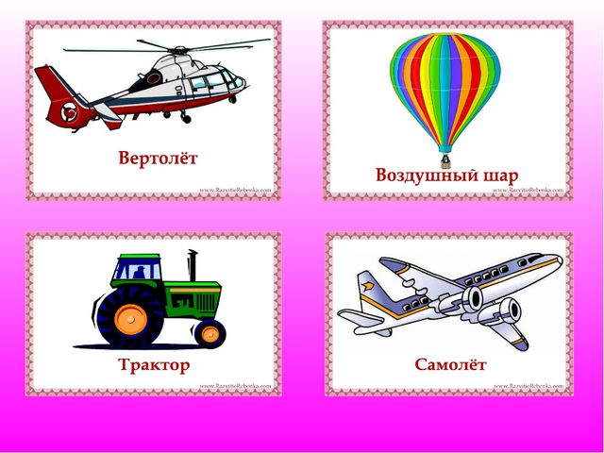
Игра « Четвёртый лишний»

Slide 20
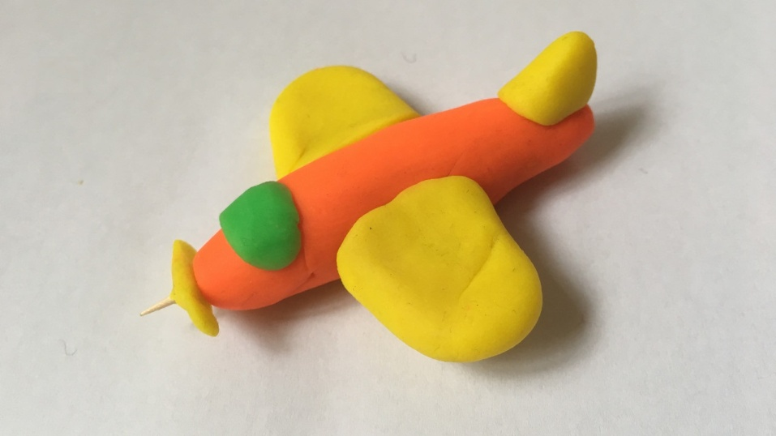
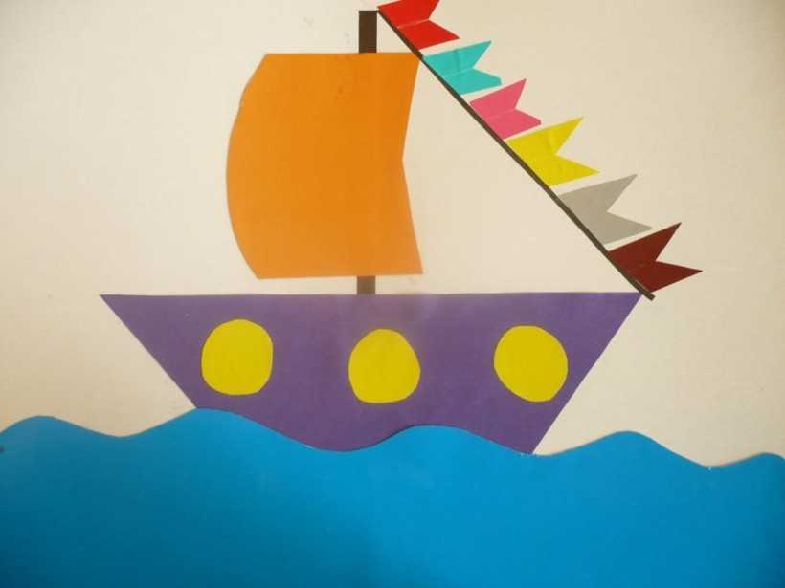
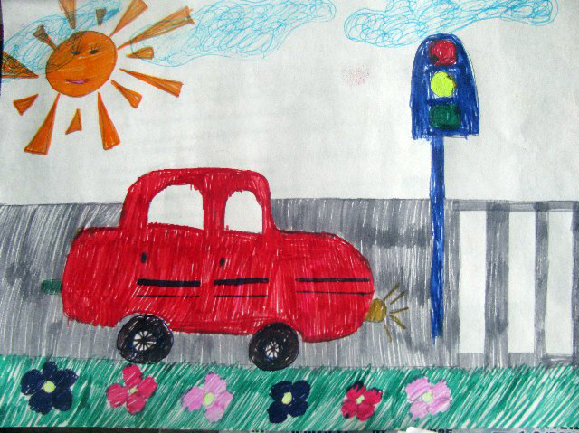
Домашнее задание: сделать аппликацию, рисунок, поделку из пластилина на тему «Транспорт»

Slide 21
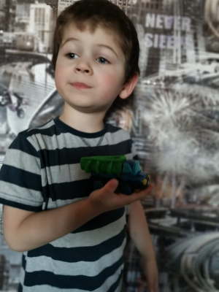
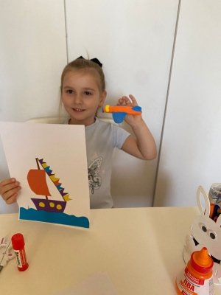
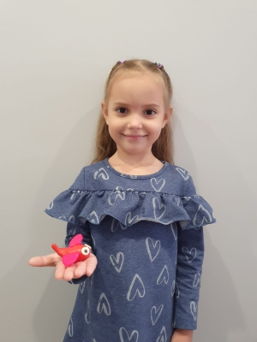
Выполненные работы

Slide 22
